Slide 1
Презентация к дипломной работе по теме: “ Анализ данных о сердечно-сосудистых заболеваниях (поиск инсайтов, составление рекомендаций стейкхолдерам, построение предиктивной модели классификации наличия заболевания)”
Профессия “Аналитик данных”, DA-113
Надеждин Максим Васильевич
г. Москва, 2025

Slide 2
Цели проекта:
1. Поиск значимых закономерностей (инсайтов) среди факторов риска ССЗ.
Цель заключается в выявлении скрытых взаимосвязей между различными факторами риска (возраст, пол, уровень холестерина, артериальное давление, курение и др.) и развитием сердечно-сосудистых заболеваний.
2. Составление практических рекомендаций заинтересованным сторонам (стейкхолдерам).
Разработка конкретных предложений для медицинских учреждений, страховых компаний, государственных органов здравоохранения и самих пациентов. Эти рекомендации будут направлены на улучшение профилактики, диагностики и лечения сердечно-сосудистых заболеваний.
Внутренние стейкхолдеры:
2.1.Исследователи и ученые: Специалисты, проводящие исследование и анализ данных.
2.2.Медицинские работники: Врачи, медсёстры, специалисты здравоохранения, работающие с пациентами и использующие результаты исследования для диагностики и лечения.
2.3.Руководство медицинских учреждений: Руководители больниц, клиник и центров общественного здравоохранения, принимающие управленческие решения на основании результатов исследования.
2.4.Специалисты по профилактике: Работники служб первичной медико-санитарной помощи, фитнес-центров, диетологи, психологи, направленные на поддержку профилактических мероприятий.

Slide 3
Внешние стейкхолдеры:
2.5.Пациенты и население: Люди, подверженные риску ССЗ.
2.6.Государственные органы власти: Министерство здравоохранения, ведомства социального страхования, регулирующие здравоохранение и финансирование медицинских услуг.
2.7.Общественные организации: Благотворительные фонды, общества защиты прав потребителей медицинских услуг.
2.8.Страховые компании: Компании медицинского страхования, формирующие тарифы и страховые продукты исходя из профиля риска клиентов.
2.9.Производители лекарств и оборудования: Фармацевтические компании, производители диагностического оборудования, чей бизнес связан с лечением и профилактикой ССЗ.
2.10.Средства массовой информации: Телевидение, интернет-издания, освещающие тему здоровья населения и риски ССЗ.
3. Разработка предсказательной модели классификации наличия заболевания
Создание алгоритма машинного обучения, способного классифицировать наличие или отсутствие сердечно-сосудистого заболевания на основании множества признаков пациента. Эта модель должна обеспечить высокую точность прогнозирования и возможность интеграции в медицинские информационные системы для автоматизации процесса диагностики.

Slide 4
Описание исходного датасета и типов данных (12 столбцов)
Для исследования был взят датасет “ Cardiovascular Disease dataset” с набором данных о сердечно-сосудистых заболеваниях.
Содержание полей и тип данных:
№ | Имя Столбца | Описание | Тип данных
1 | age | Возраст, дней | Int64
2 | gender | Пол | Int64
3 | height | Рост, см | Int64
4 | weight | Вес, кг | float64
5 | ap_hi | Систолическое кровяное давление | Int64
6 | ap_lo | Диастолическое кровяное давление | Int64
7 | cholesterol | Уровень холестерина в крови | Int64
8 | gluc | Уровень сахара в крови | Int64
9 | smoke | Курение | Int64
10 | alco | Употребление алкоголя | Int64
11 | active | Физическая активность | Int64
12 | cardio | Наличие или отсутствие ССЗ | Int64
Признаки:
Объективные признаки
Возраст | age | (days)
Рост | height | (cm)
Вес | weight | (kg)
Пол | gender | 1 - женский, 2 - мужской
Диагностические признаки:
Систолическое кровяное давление | ap_hi |
Диастолическое кровяное давление | ap_lo |
Уровень холестерина в крови | cholesterol | 1 - нормальный, 2 - повышенный, 3 - значительно выше нормы
Уровень сахара в крови | gluc | 1 - нормальный, 2 - повышенный, 3 - значительно выше нормы
Поведенческие признаки:
Курение | smoke | 1 - да, 0 - нет
Употребление алкоголя | alco | 1 - да, 0 - нет
Физическая активность | active | 1 - да, 0 - нет
Целевой признак:
Наличие или отсутствие ССЗ | cardio | 1 - да, 0 - нет

Slide 5
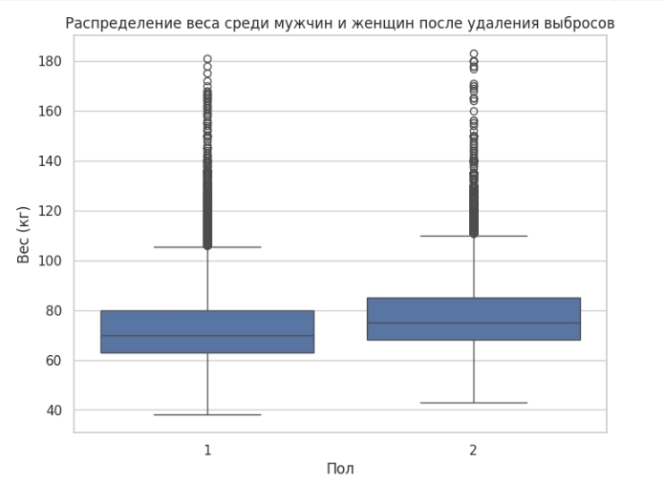
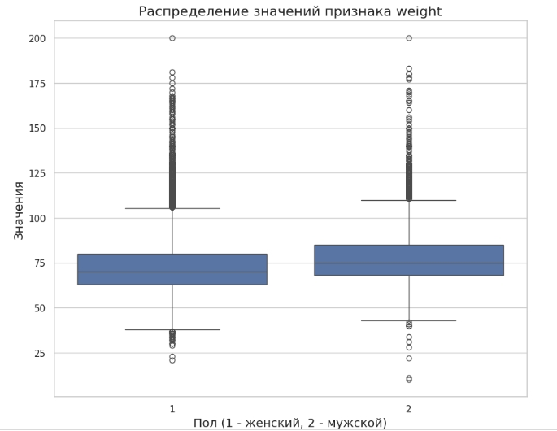
Распределение веса среди женщин и мужчин, до и после очистки выбросов.

Slide 6
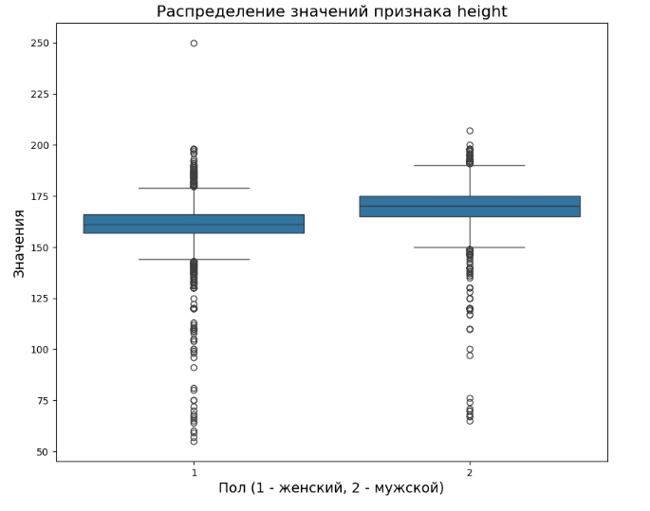
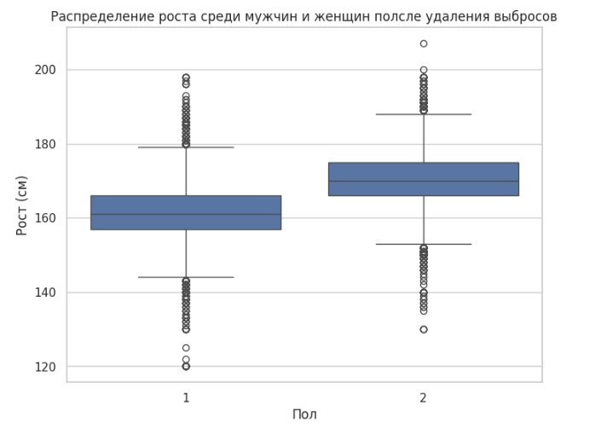
Распределение роста среди женщин и мужчин, до и после очистки выбросов.

Slide 7
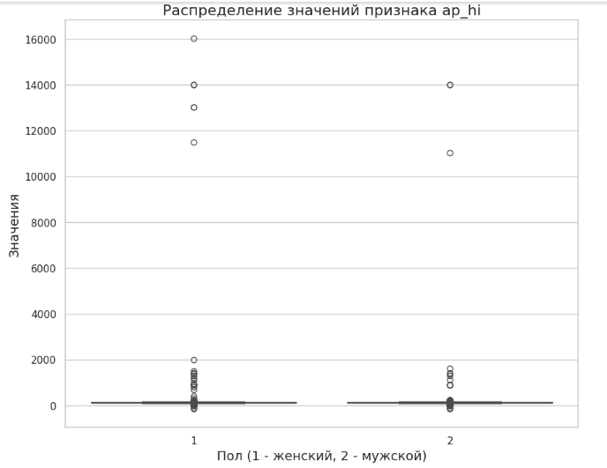
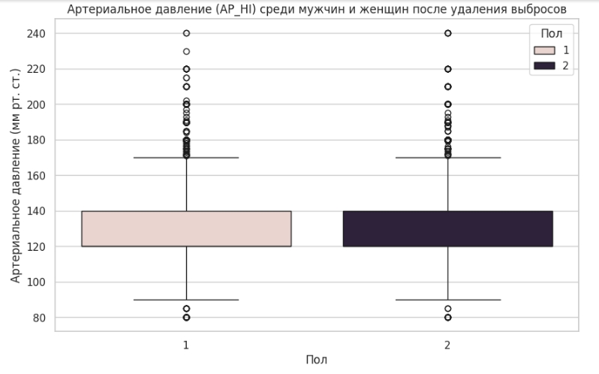
Распределение систолического давления среди женщин и мужчин, до и после очистки выбросов.

Slide 8
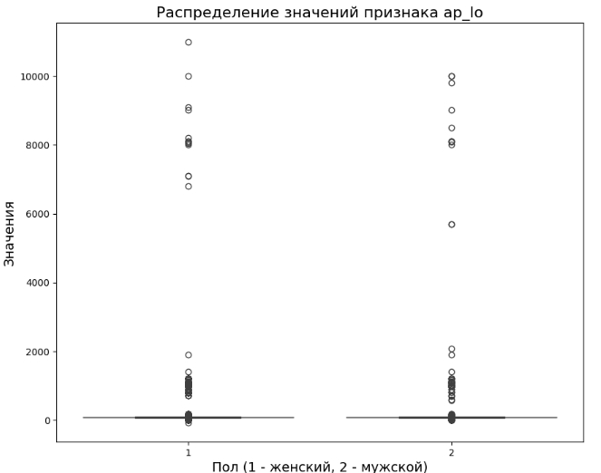
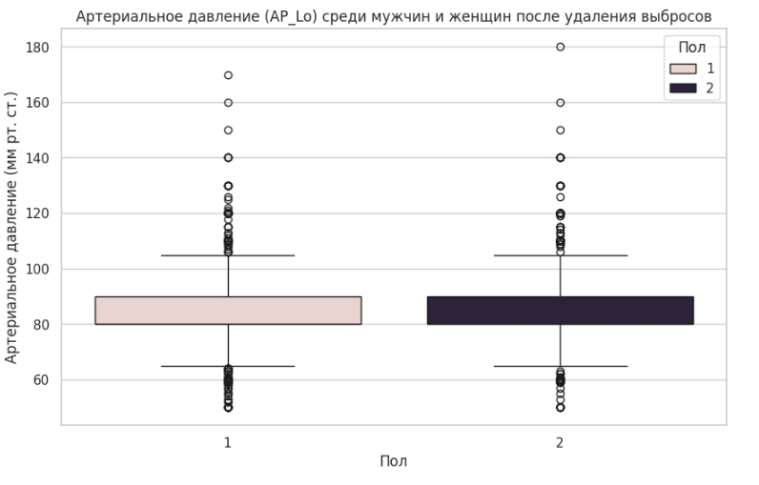
Распределение диастолического давления среди женщин и мужчин, до и после очистки выбросов. Удалено 1349 выброса по значению ap_hi, ap_lo.

Slide 9
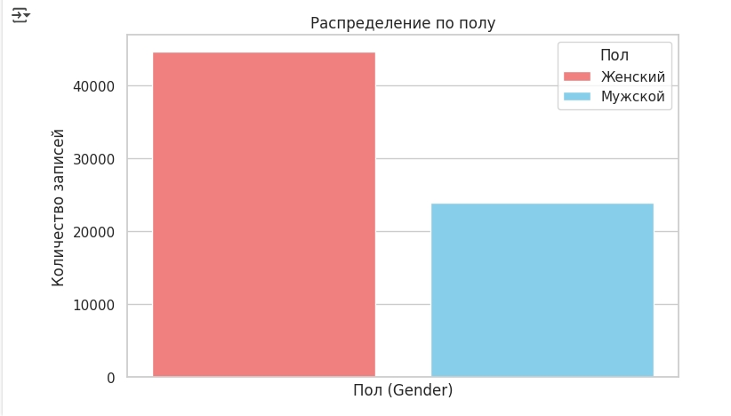
Представлено распределение исследуемой группы по женщинам и мужчинам. Женщины составляют (44647 человек) - 65%, мужчины: (23890 человек) - 35%.

Slide 10
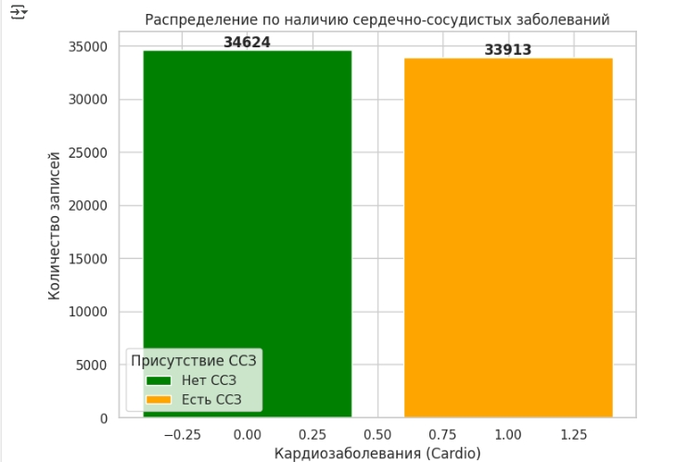
Представлено распределение исследуемой группы среди женщин и мужчин по наличию и отсутствию сердечно-сосудистых заболевании. Доля заболевших ССЗ среди женщин (21975 человек) - 49%, среди мужчин (11938 человек) - 50% от общего количества женщин и мужчин.

Slide 11
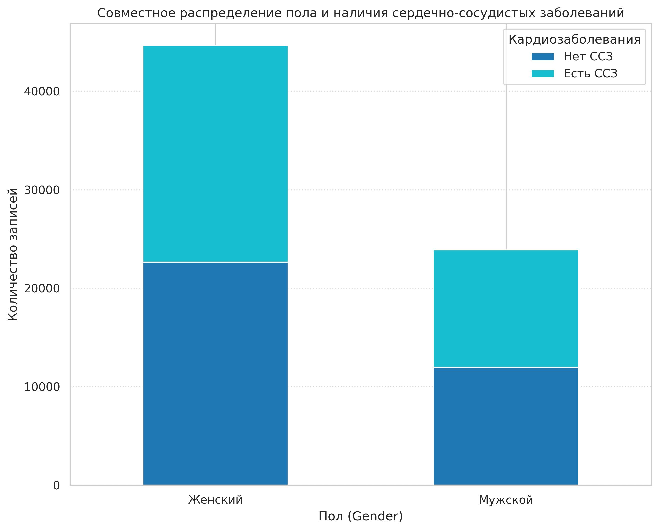
Количество женщин имеющих ССЗ – 21975 человек (49%), не имеющих ССЗ – 22672 человек (51%). Количество мужчин имеющих ССЗ – 11938 человек (50%), не имеющих ССЗ – 11952 человек (50%).

Slide 12
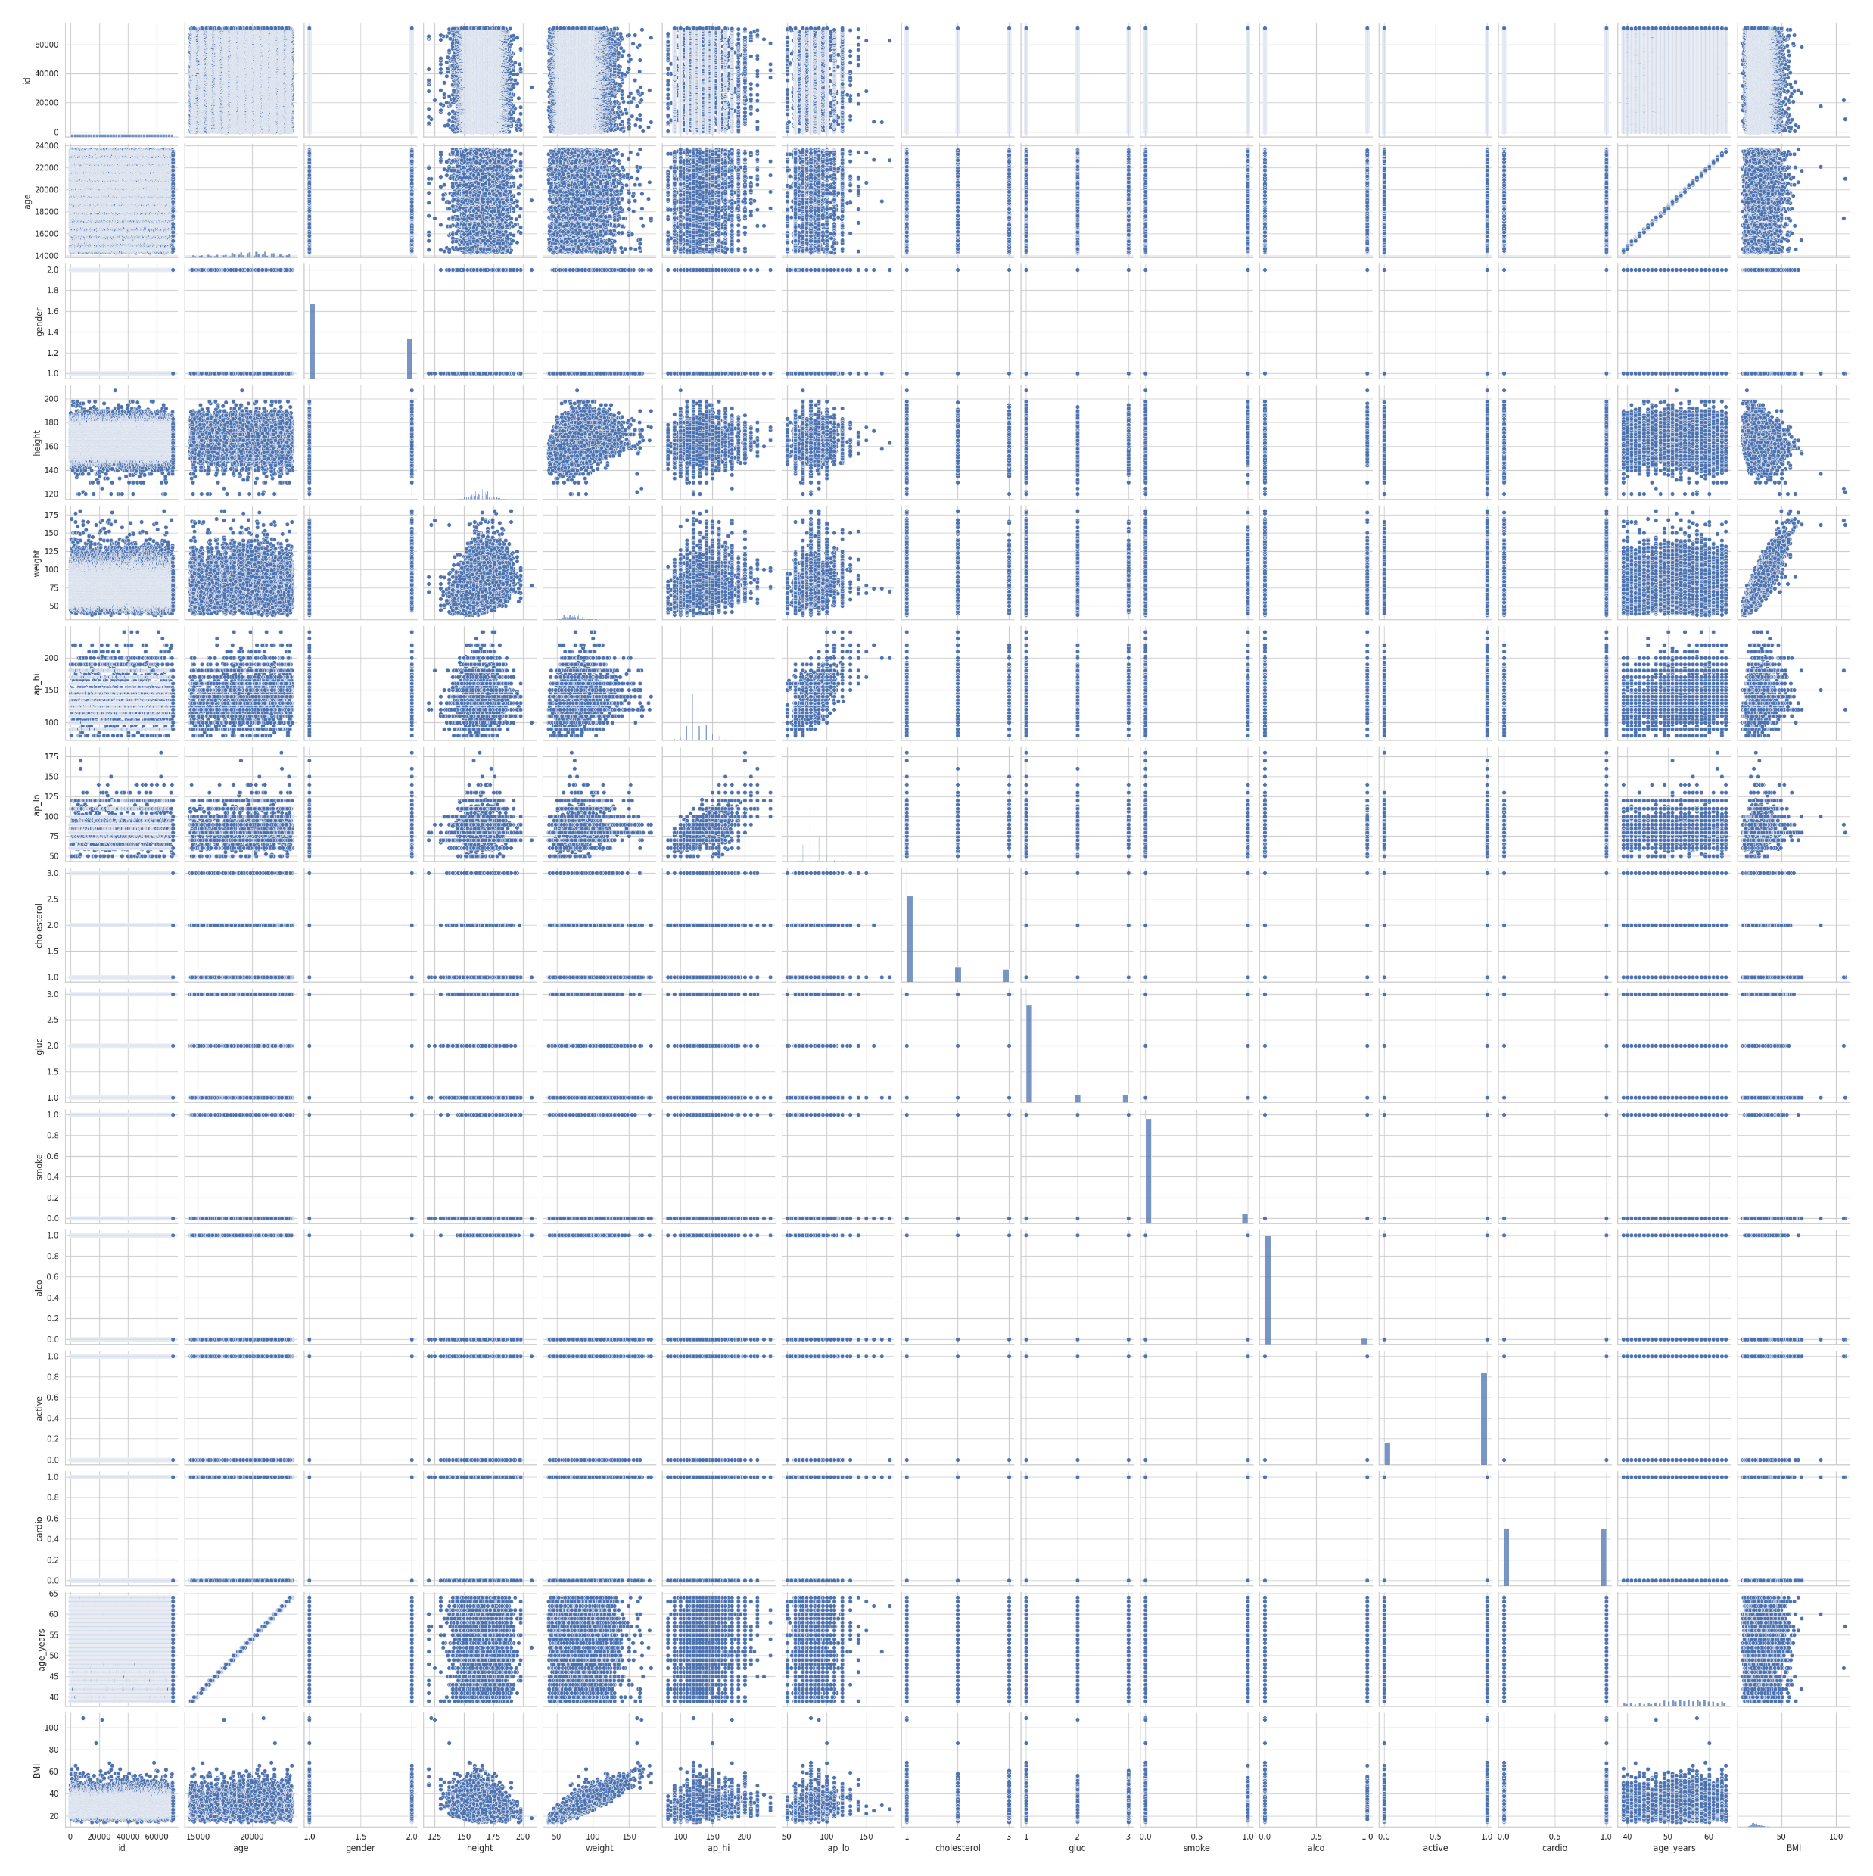
Pairplot - визуализация данных, с матрицей диаграмм рассеяния, показывающая попарные взаимосвязи между переменными в наборе данных. Визуализация корреляций и распределения.

Slide 13
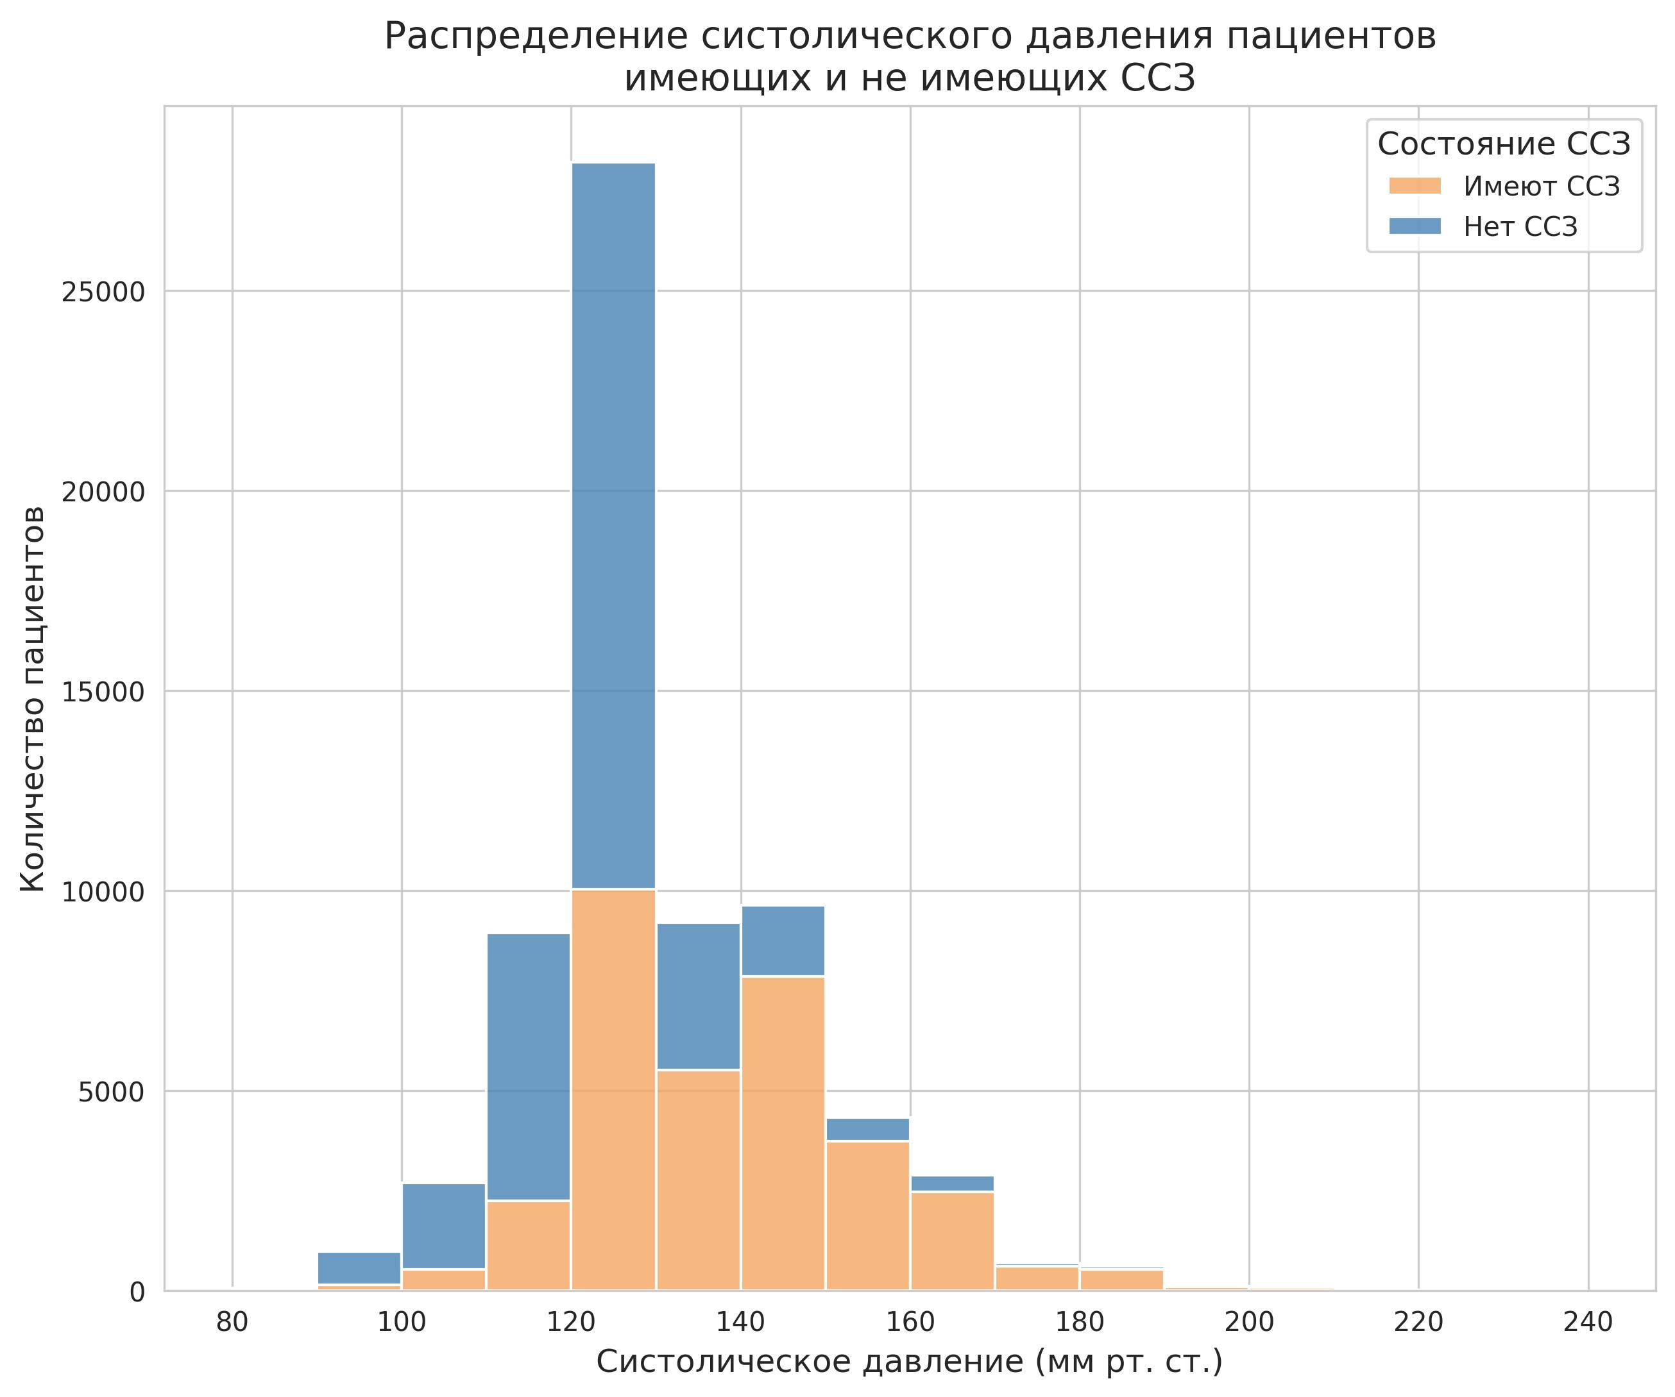
Люди с систолическим давлением выше 130 мм рт. ст. имеют значительно более высокий процент наличия ССЗ по сравнению с пациентами с давлением 120 мм рт. ст. и ниже.

Slide 14
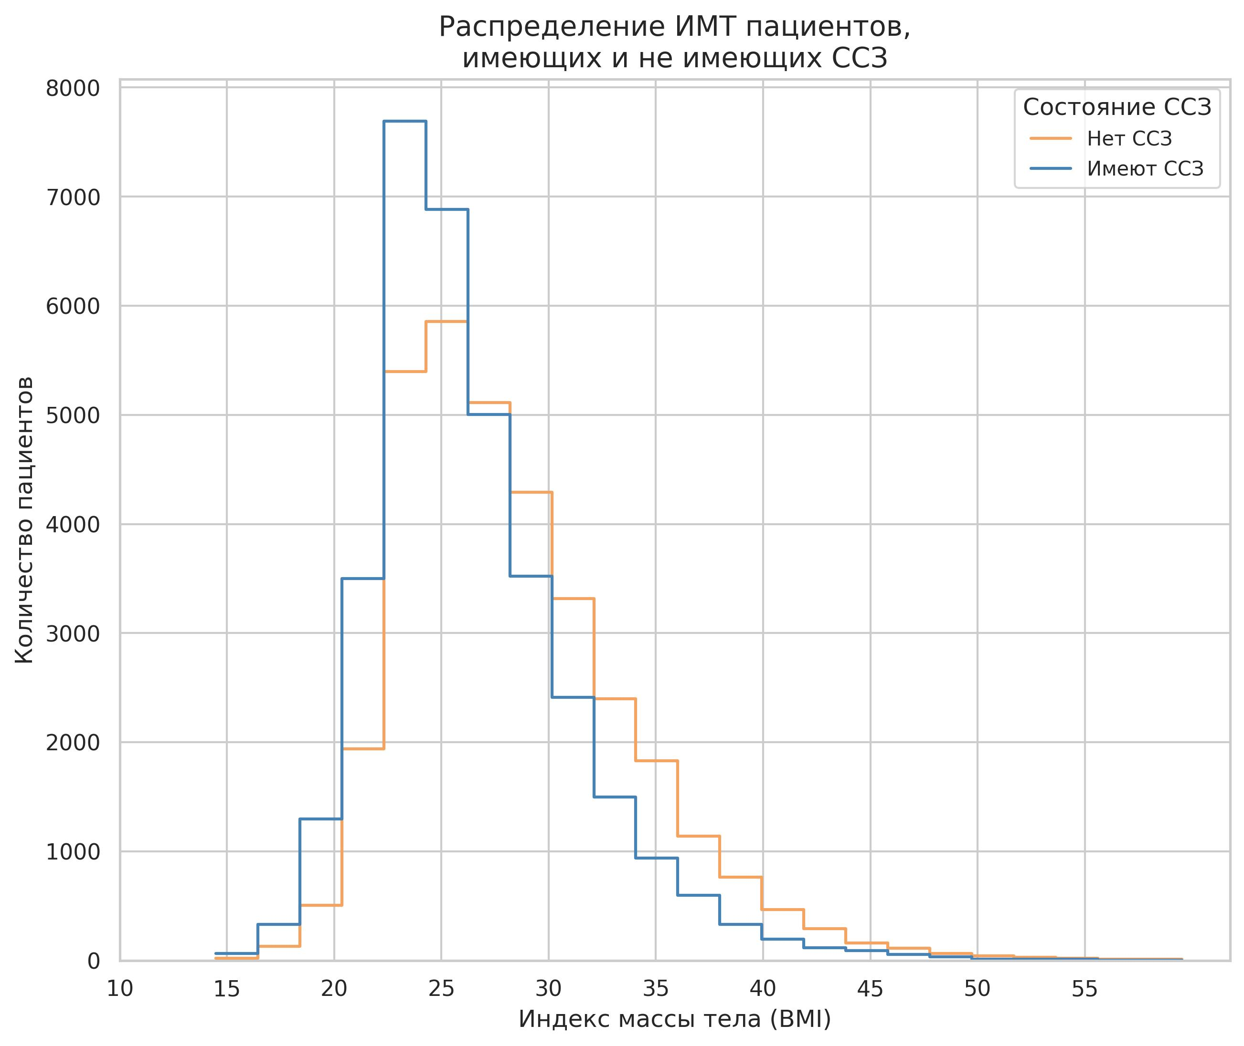
Большинство людей имеют ИМТ в диапазоне от 20 до 30. Количество людей с ИМТ ниже 20 (недостаточный вес) и выше 30 (ожирение) значительно меньше. Люди с ИМТ выше 28 имеют более высокий процент наличия ССЗ

Slide 15
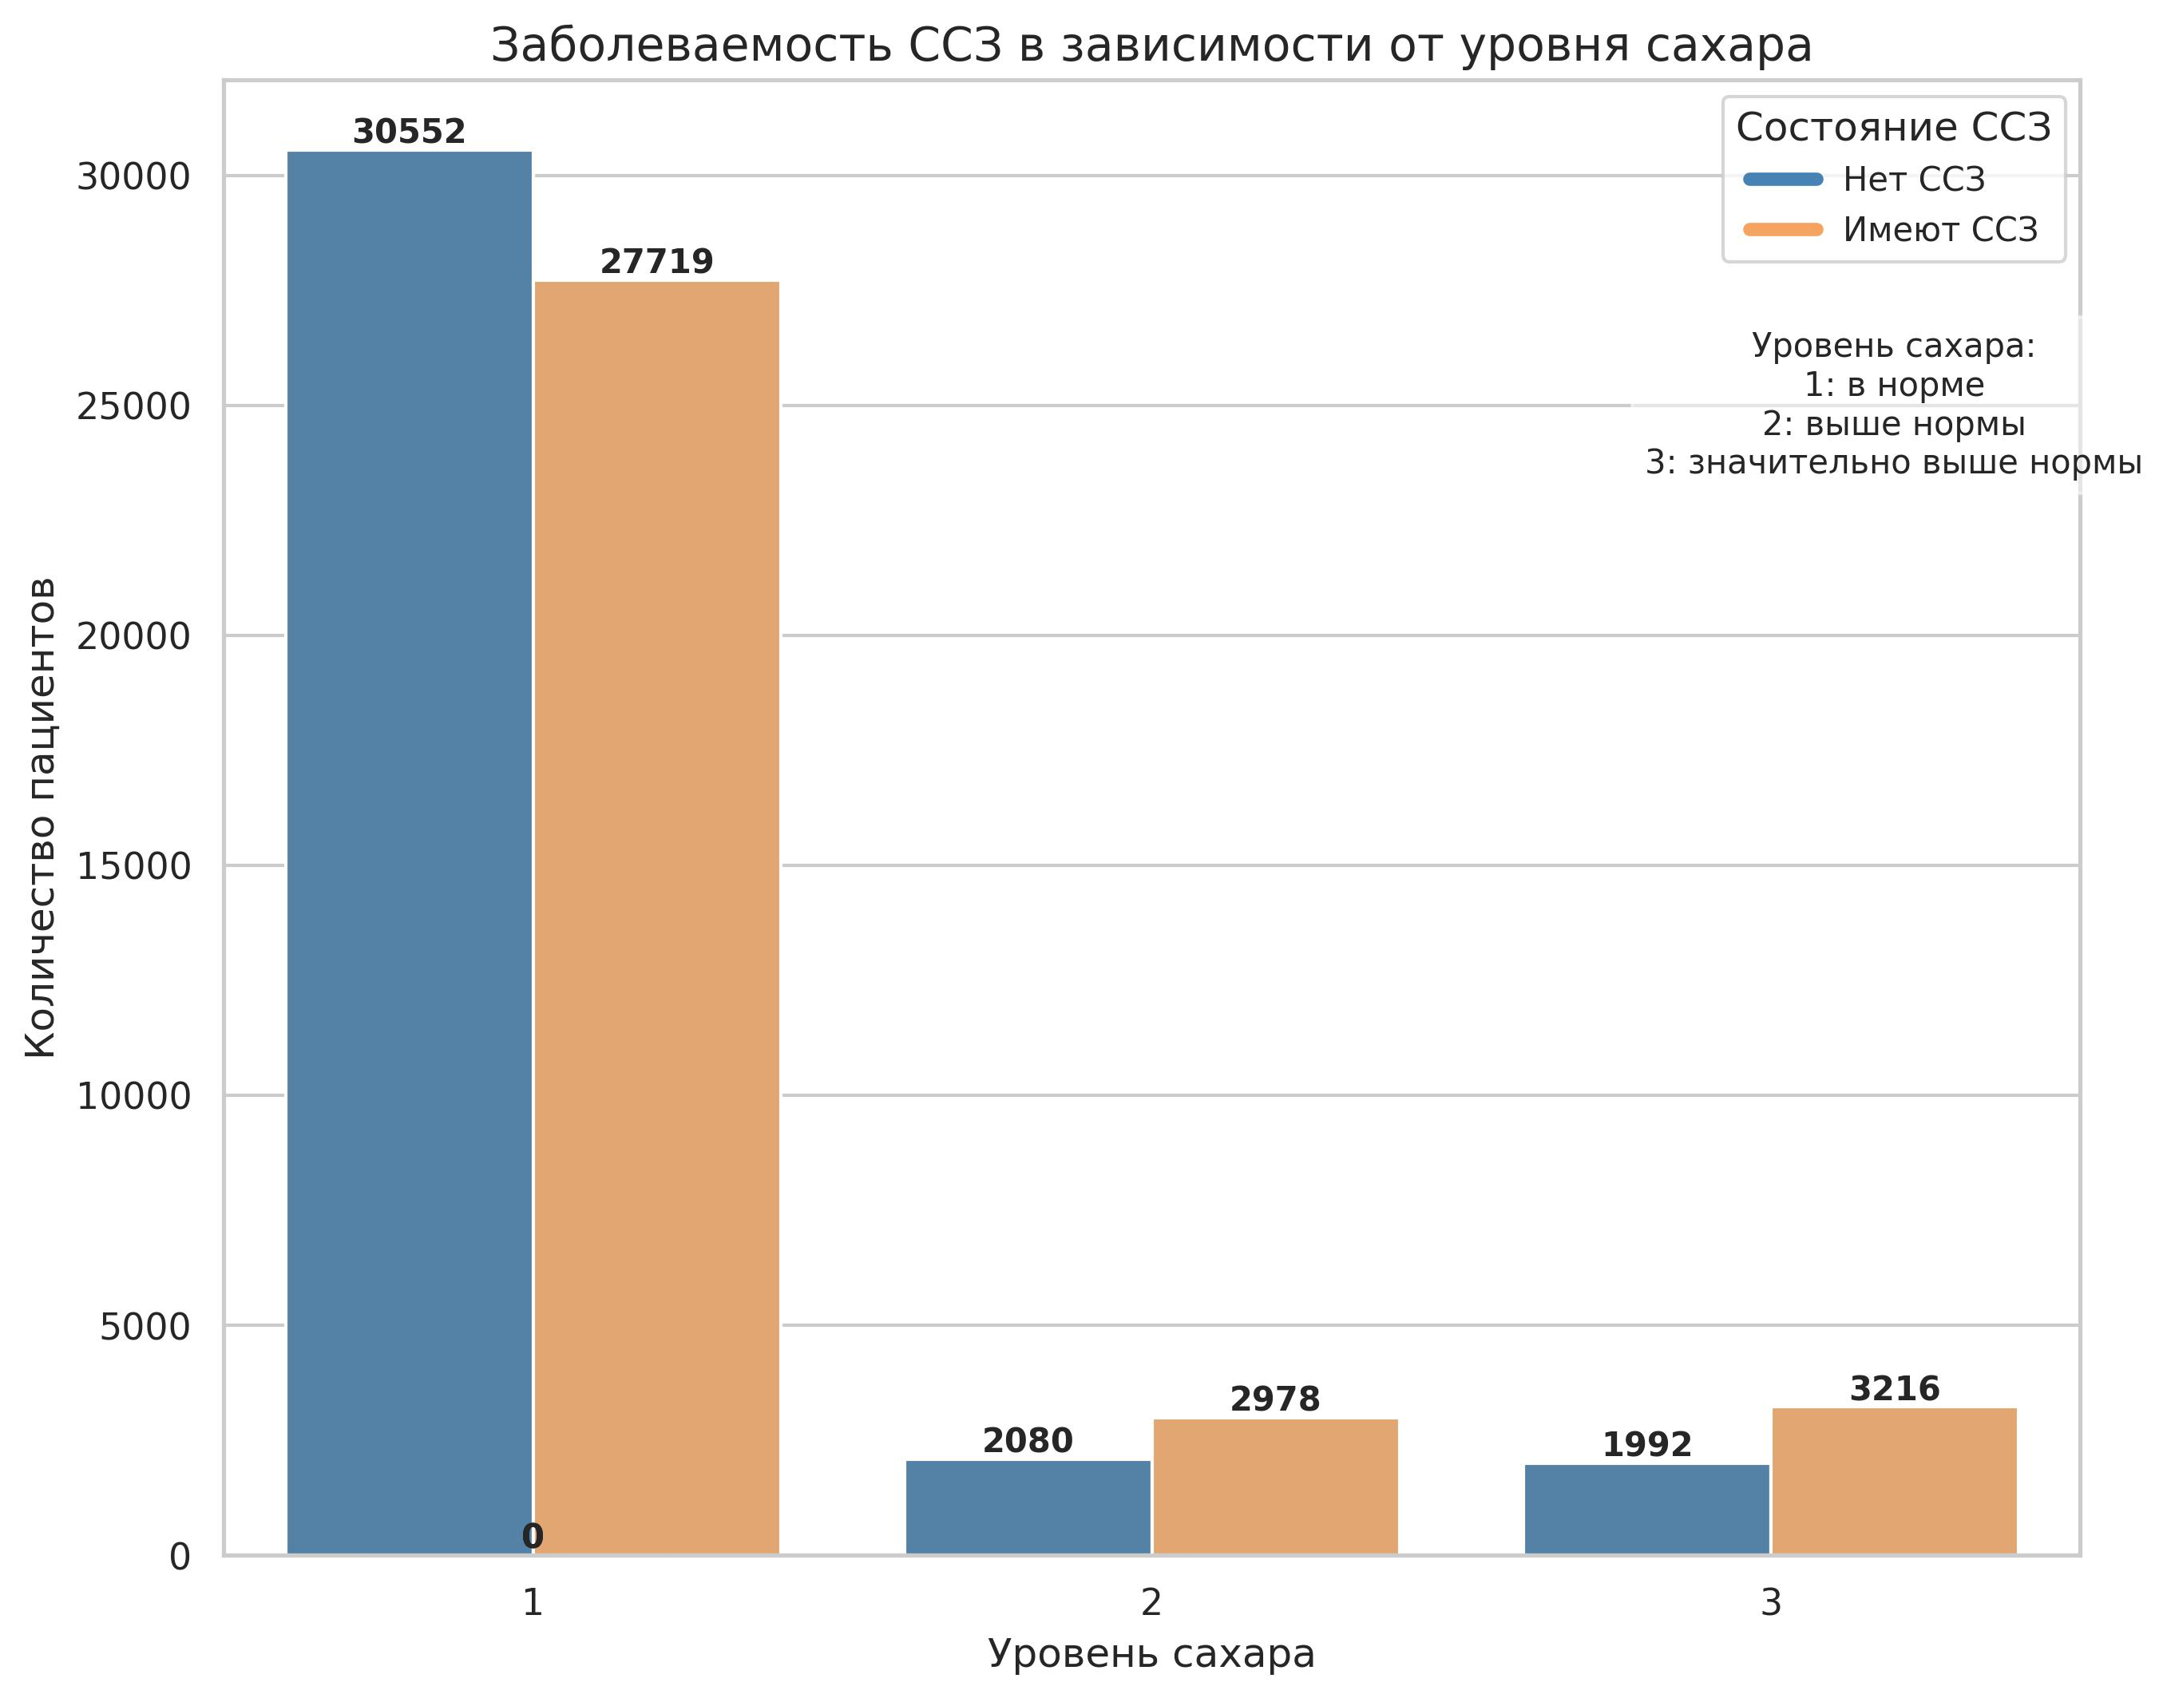
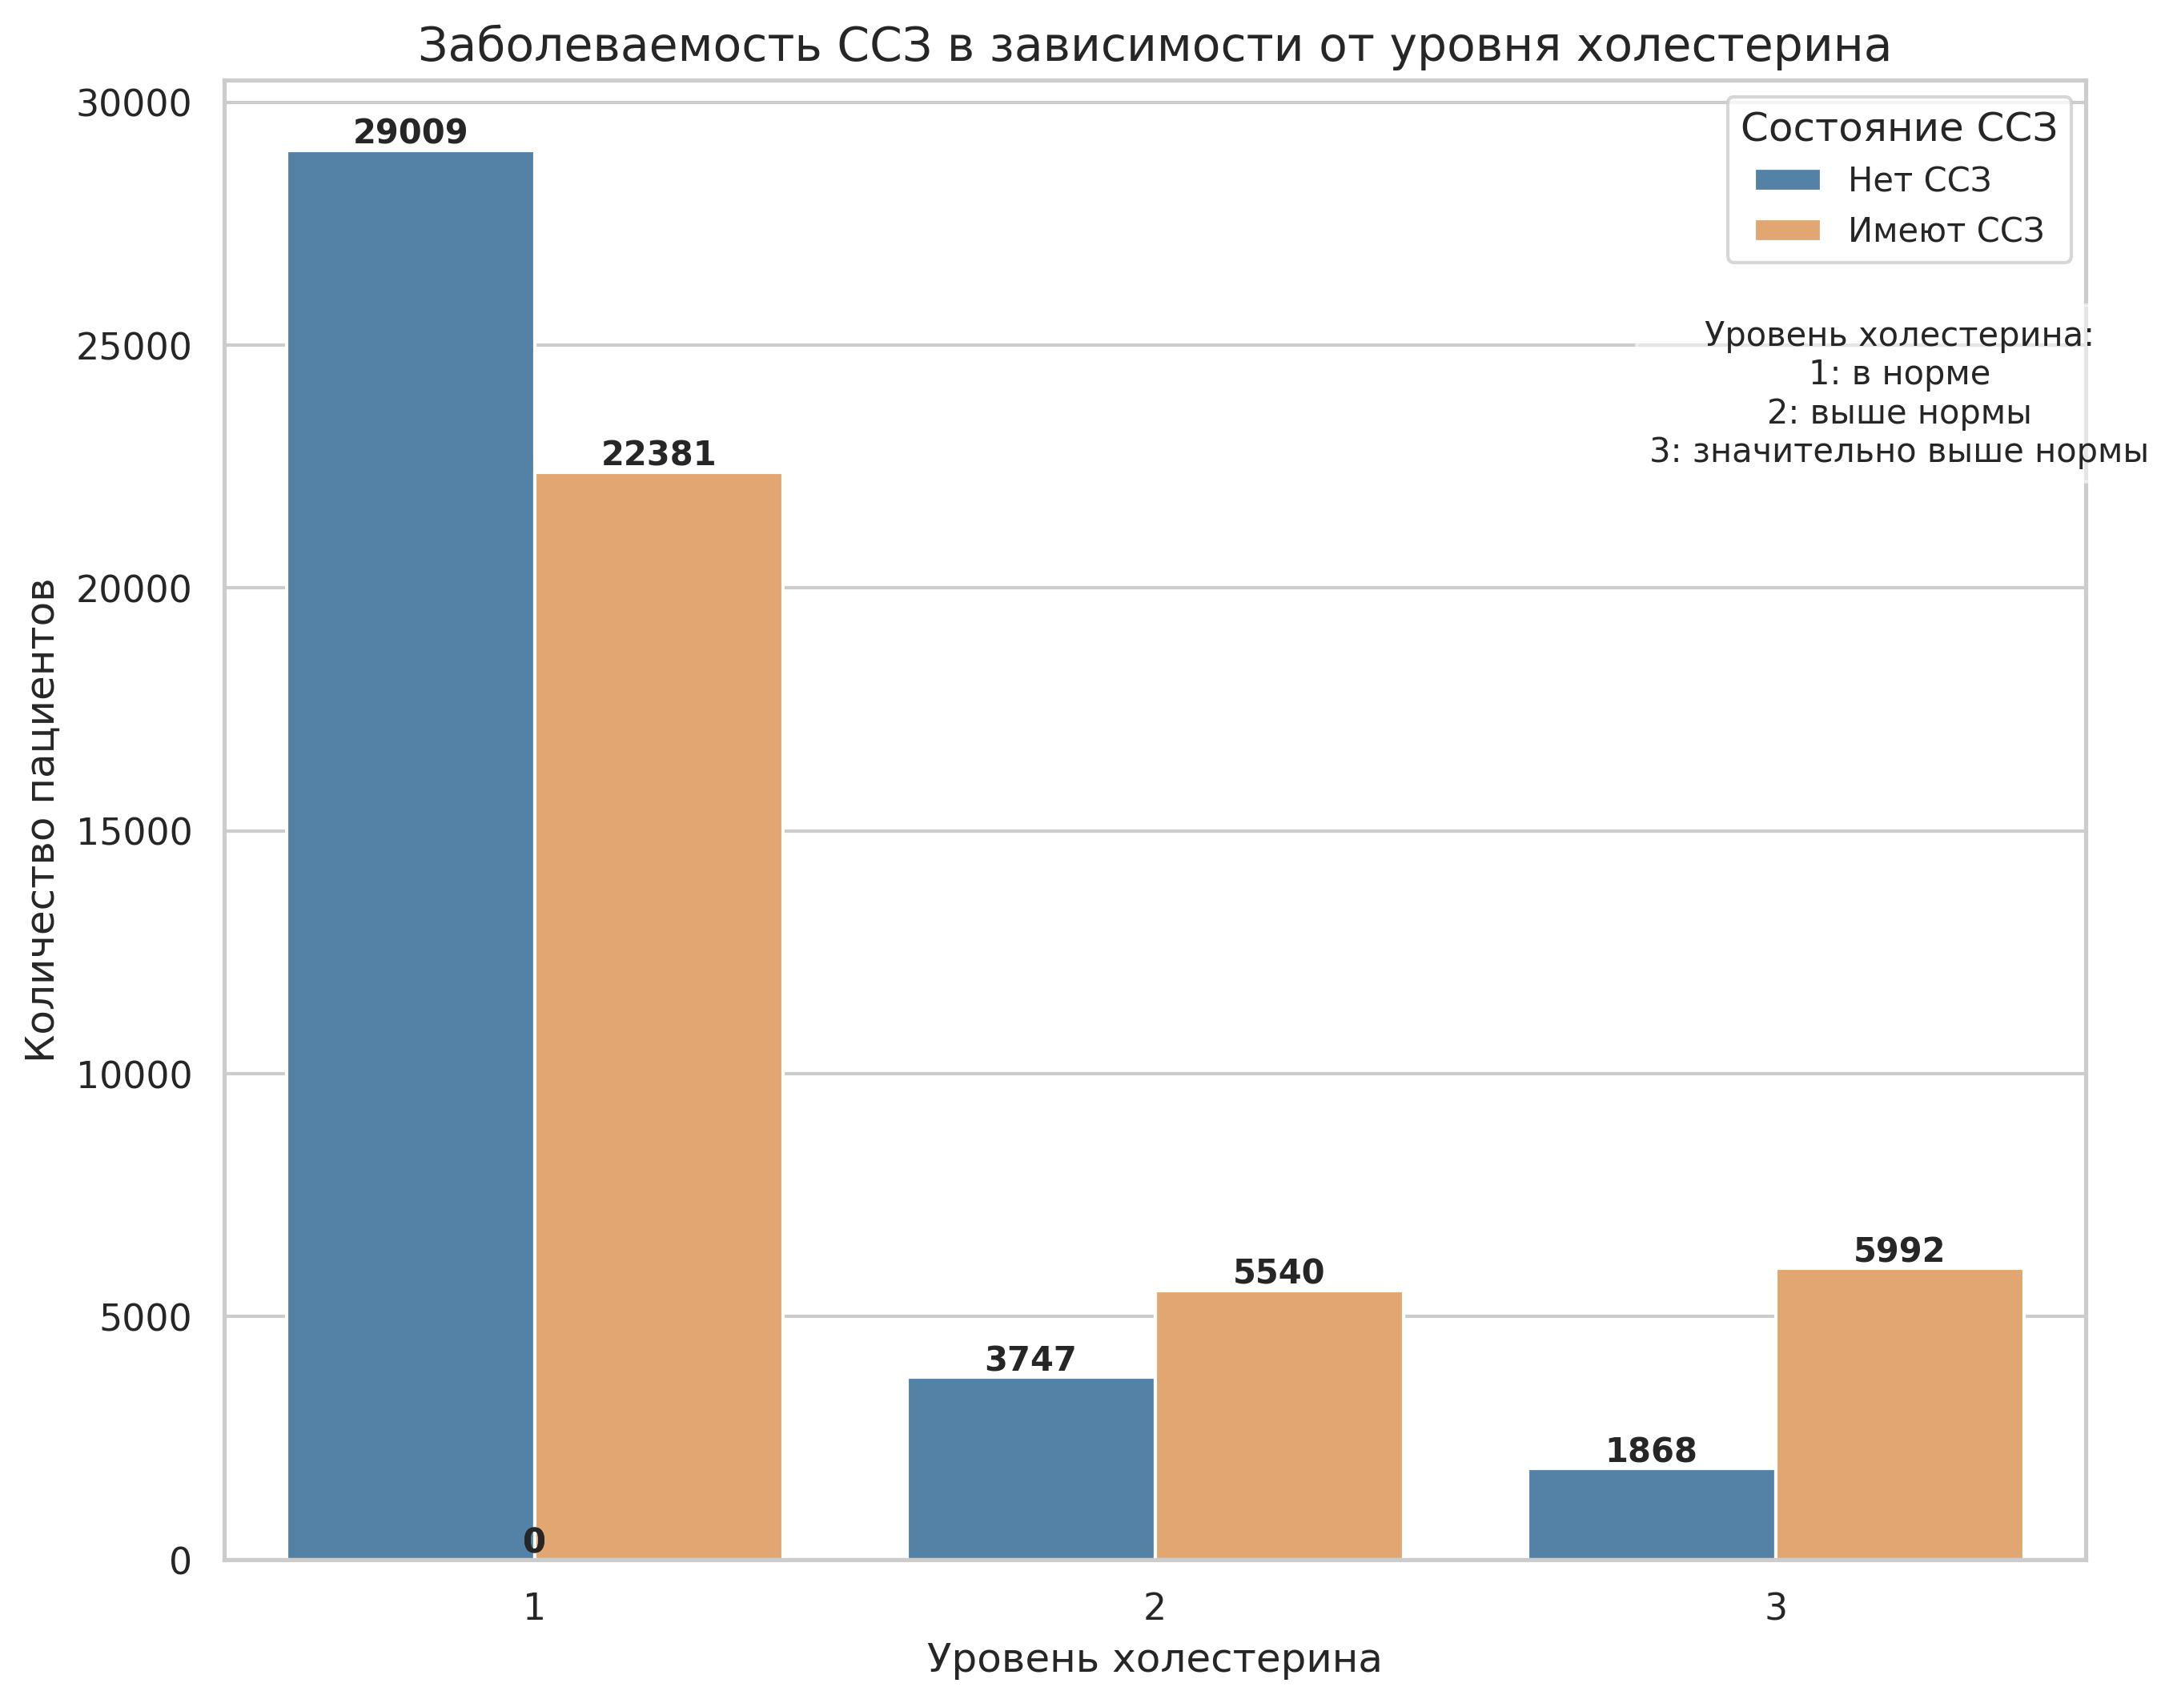
Люди с уровнем сахара и холестерина выше нормы (уровень 2, 3) имеют более высокий процент наличия ССЗ по сравнению с пациентами с нормальным уровнем холестерина (уровень 1)

Slide 16
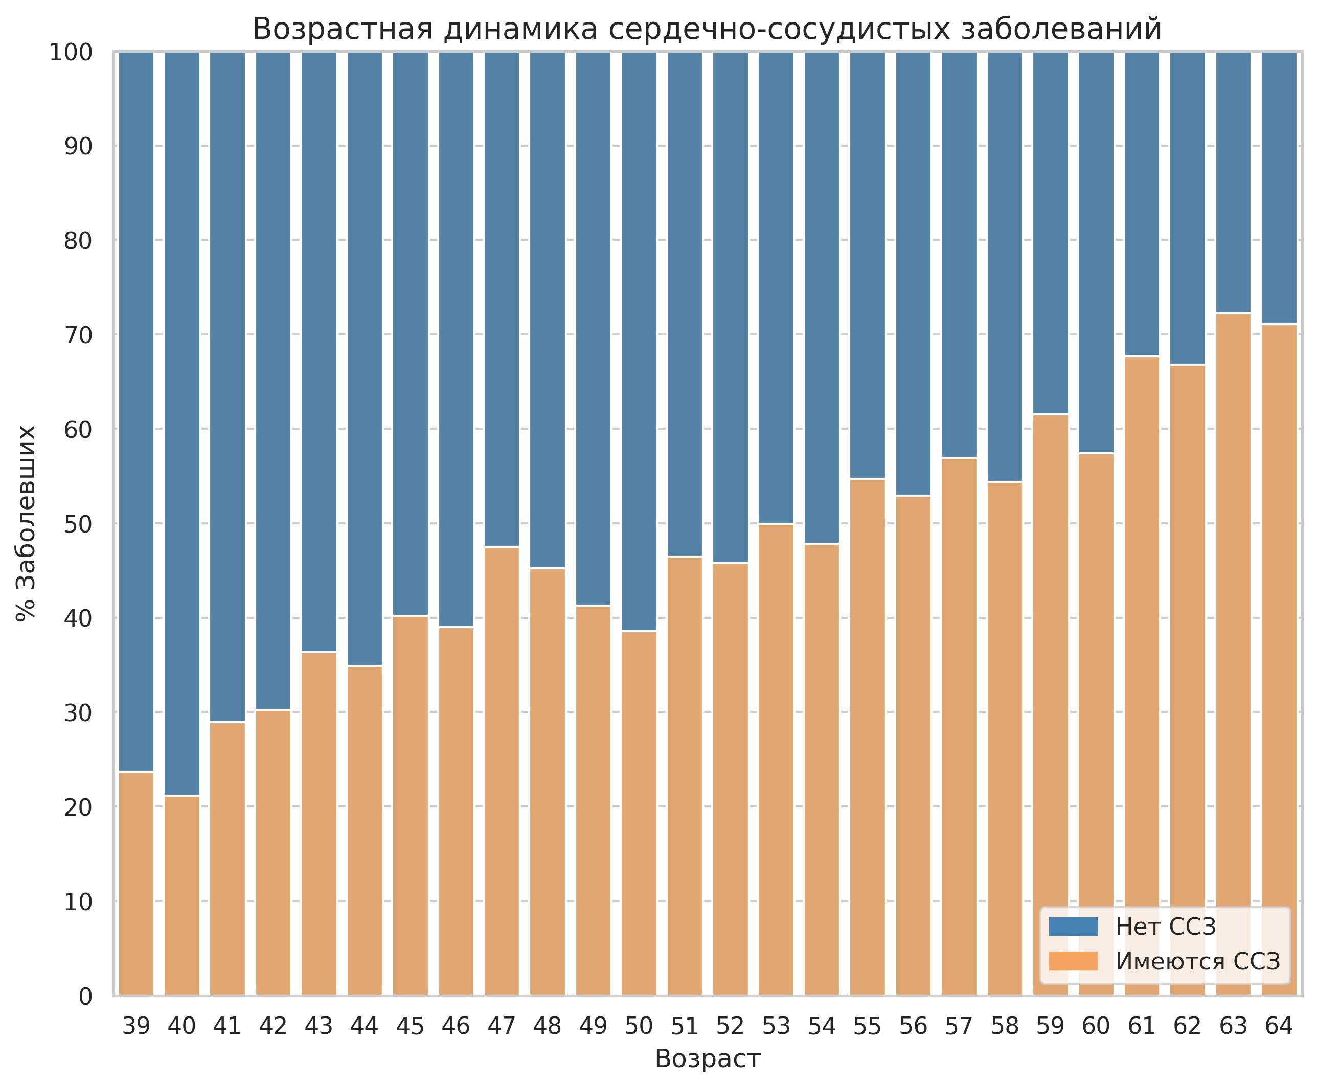
Представлена возрастная динамика наличия сердечно-сосудистых заболеваний в группе от 39 до 64 лет. Начиная с 53 лет доля имеющих ССЗ составляет 50% и далее увеличивается.

Slide 17
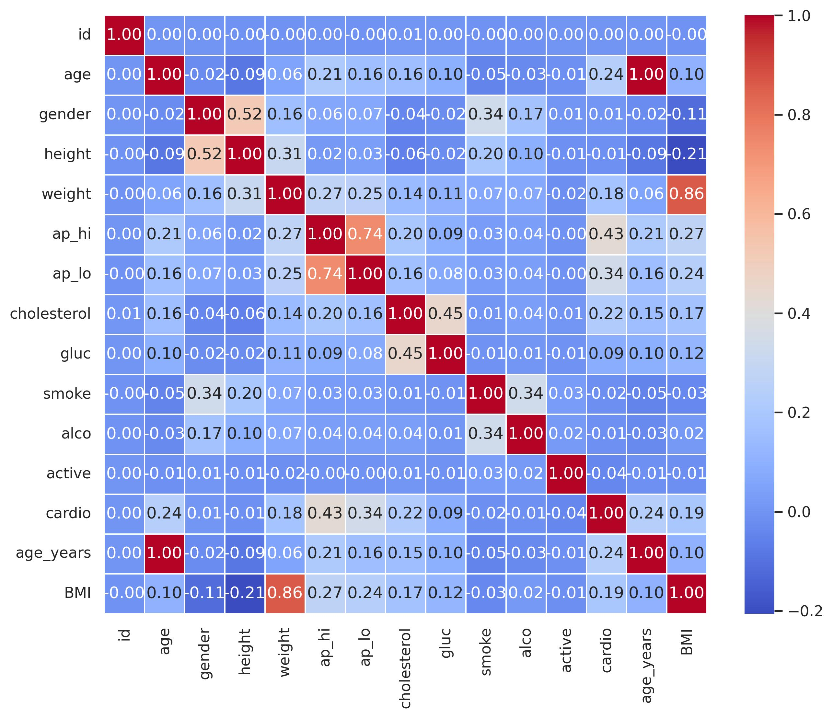
Матрица Корреляция показывает степень взаимосвязи между двумя переменными, помогает понять, как одна переменная изменяется по отношению к другой.

Slide 18
Построение модели линейной регрессии
Построение модели логистической регрессии для предсказания вклада каждого признака в развитие ССЗ:
Целевая переменная – cardio (наличие ССЗ)
Влияющие признаки – BMI (Индекс массы тела), ap_hi (Систолическое давление), cholesterol (Уровень холестерина), gluc (Уровень сахара), smoke (Курение), alco (Употребление алкоголя), active (Физическая активность), age_years (Возраст).
Набор данных был разделён на обучающую и тестовую выборки, 25% составили тестовую, а 75% обучающую выборки. Такое разделение позволило независимо оценить качество модели на новых данных. Далее выполнена нормализация признаков, необходимая для устранения эффекта доминирования одного признака над другим и ускоряющая обучение модели. После нормализации построена модель логистической регрессии с заданными параметрами, обученная на масштабированных данных. Следующий шаг — выполнение прогнозов на тестовой и обучающей выборках, результаты которых использованы для оценки качества модели и формирования выводов.

Slide 19
Оценка качества прогнозной модели (ROC AUC)
1. Accuracy (точность классификации):
Полученное значение 0.726 - около 72.6% объектов были классифицированы моделью правильно.
2. Recall (чувствительность):
Значение 0.662 - показывает способность модели находить положительные случаи. Показатель чувствительности в 66.2% означает, что из всех реальных позитивных примеров модель смогла распознать чуть больше половины.
3. Precision (точность):
Значение 0.760 определяет, насколько правильно модель классифицирует объекты как принадлежащие положительному классу. Высокий показатель точности (76%) говорит о том, что большинство предсказанных позитивных объектов действительно являются позитивными.
4. Specificity (специфичность):
Значение 0.791 показывает, насколько хорошо модель выделяет отрицательные случаи.
5. F1 Score
Значение 0.708 объединяет Recall (чувствительность) и Precision (точность) в одну метрику, учитывая компромисс между ними. Средний уровень F1 Score (около 70.8%) свидетельствует о сбалансированной точности модели.

Slide 20
Итоги проекта и рекомендации стейкхолдерам Исследование выявило ключевые аспекты влияния различных факторов на развитие сердечно-сосудистых заболеваний (ССЗ). Сформулированы следующие практические рекомендации по профилактике и управлению рисками ССЗ:
1. Регулярный контроль артериального давления: Артериальное давление продемонстрировало наибольшую связь с возникновением ССЗ. Рекомендуется регулярно проверять давление. Поддерживать нормальный уровень кровяного давления путём здорового питания, снижения потребления соли и активного образа жизни.
2. Коррекция уровня холестерина: Повышенный холестерин признан фактором риска развития ССЗ. Необходимо поддерживать здоровый уровень холестерина в крови, придерживаясь диеты с низким содержанием насыщенных жиров и транс-жиров.
3. Мониторинг уровня глюкозы: Глюкоза показала небольшую корреляцию с риском ССЗ но поддержание нормального уровня сахара в крови критически важно для здоровья сосудов и сердца. Необходимо контролировать потребление углеводов.
4. Следить за массой тела: Индекс массы тела (BMI) положительно связан с повышенным риском ССЗ. Люди с избыточным весом должны стремиться к поддержанию нормальной массы тела посредством рационального питания и регулярных физических нагрузок.
5. Осознанный подход к здоровому образу жизни: Курение, алкоголь и низкая физическая активность показали минимальное влияние на возникновение ССЗ. Тем не менее, отказ от курения и снижение употребления алкоголя рекомендуются для профилактики хронических заболеваний, включая сердечно-сосудистую патологию.
6. Акцент на профилактическом контроле возрастных изменений: Возраст — неизменимый фактор риска ССЗ. Важно уделять особое внимание своему здоровью с возрастом, проходя регулярные медицинские осмотры и следуя советам врача.

